Slide 1

Chi usufruisce di un servizio sa che lo si può apprezzare solo ad esperienza conclusa mentre durante la fase di scelta bisogna più che altro fidarsi. Poiché la buona riuscita di un servizio, come una Vacanza Studio dipende da numerosi fattori, talvolta anche imprevedibili, L’astrolabio non chiede una fiducia ad occhi chiusi, ma dichiara pubblicamente i principi ai quali tutta la sua organizzazione deve attenersi in ogni azione, quei valori per cui siamo apprezzati da più di quarant’anni:
• Trasparenza: operiamo affinché ogni promessa, fatta a famiglie, studenti e Capigruppo, sia chiara, comprensibile e venga mantenuta.
• Cooperazione: ci adoperiamo con ogni mezzo perché l’esperienza del singolo ragazzo sia proficua e trascorra serena. I nostri storici Capigruppo, gli Italian Coordinators e l’esperto Staff delle scuole in loco, sono deputati ad essere sempre presenti per garantire la perfetta riuscita della Vacanza Studio.
• Sicurezza: ci impegniamo a garantire un’esperienza di viaggio tranquilla, priva di rischi prevedibili, supportando Capigruppo e studenti nella gestione e risoluzione degli eventuali imprevisti.
• Cultura: proponiamo corsi riconosciuti dal British Council, perché da sempre diamo la massima importanza alla didattica e alla preparazione culturale e linguistica dei Docenti.

Slide 2

TORONTO METROPOLITAN UNIVERSITY 2025
Toronto, capitale dell’Ontario, evoca un profondo stile “europeo” ed è una città a misura d’uomo.
Famosa in tutto il mondo per il suo skyline che si riflette sulle acque del lago Ontario, Toronto, per via del clima invernale molto rigido, “vive su due livelli” e svolge una seconda vita nella Path, una rete pedonale sotterranea lunga più di 30 km che collega le fermate della metropolitane a ristoranti, musei, centri benessere, piste di pattinaggio, sculture, fontane e giardini.

Slide 3
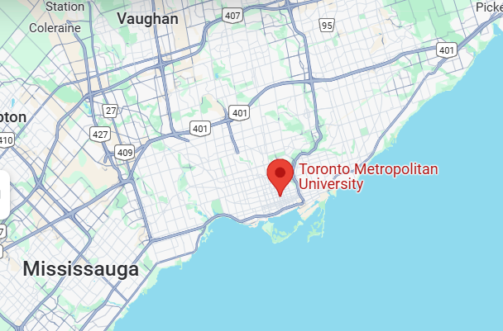
L’UNIVERSITÀ:
La nostra scuola, la Toronto Metropolitan University, è un famoso polo universitario collocato nel vivace Garden District che ospita piazza Yonge-Dundas ricca di centri commerciali, ristoranti e cartelloni pubblicitari appariscenti che richiamano turisti e artisti di strada.

Slide 4
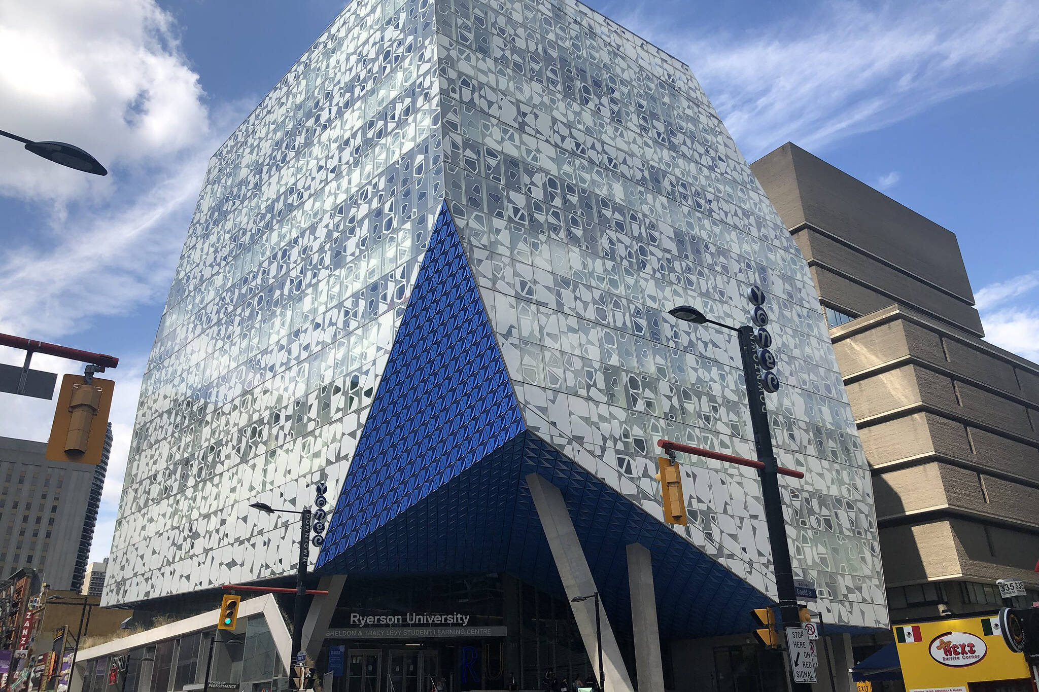
.
ETÀ:
12 – 18 anni
SISTEMAZIONE:
Campus
DATE DI PARTENZA:
6 – 21 luglio 2025*
20 luglio – 4 agosto 2025*
*data di arrivo in Italia
DURATA:
15 giorni/14 notti
.

Slide 5
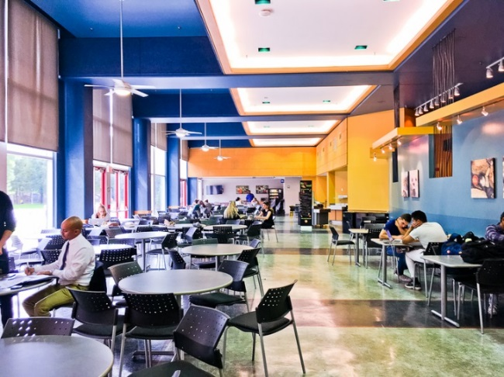
SISTEMAZIONE E TRATTAMENTO:
La sistemazione prevede Miniappartamenti composti da 4 camere singole e 2 bagni, dislocati in residenze all’interno del campus.
Pensione completa presso la mensa del campus e packed lunches per le gite di un’intera giornata incluse nel programma.

Slide 6
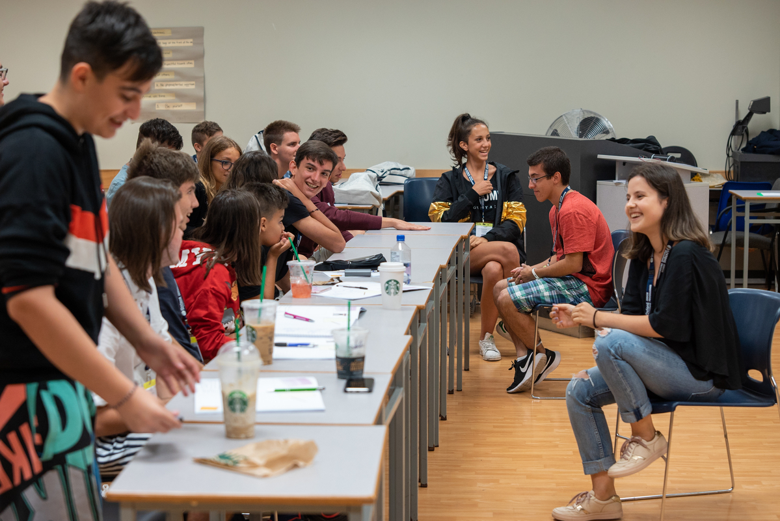
DIDATTICA:
SCUOLA: OXFORD INTERNATIONAL
15 ore di lezione a settimana
CORSO GENERAL
A corso completato verrà rilasciato l’attestato di frequenza.

Slide 7
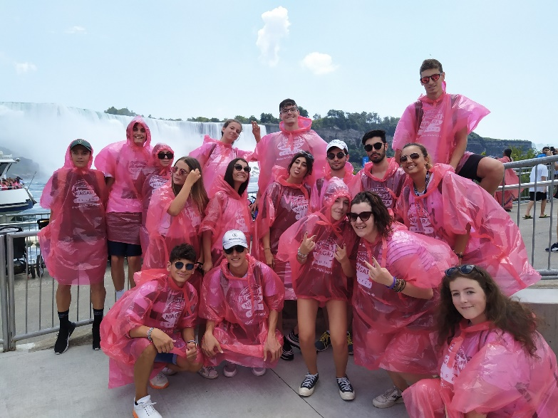

GITE:
Le escursioni costituiscono uno strumento didattico formidabile: si esplorano nuove realtà, si visitano luoghi di interesse e s’impara moltissimo sulla storia, le tradizioni, usi e costumi locali.
2 gite di un’intera giornata a:
- Niagara Falls
- Toronto Islands
10 gite di mezza giornata in città!
Le gite potrebbero subire lievi variazioni prima della partenza.
Il programma definitivo verrà consegnato ai Capigruppo all’arrivo in loco.

Slide 8
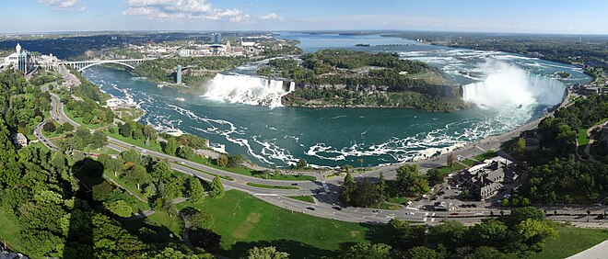
NIAGARA FALLS:
Le cascate del Niagara, situate nel Nord-est dell'America settentrionale, tra gli USA e il Canada, sono per la loro vastità tra i più famosi salti d'acqua del mondo. Sito turistico fra i più famosi al mondo da oltre un secolo, divide questa meraviglia della natura fra le città gemelle e omonime di Niagara Falls nell'Ontario e Niagara Falls nello Stato di New York.

Slide 9
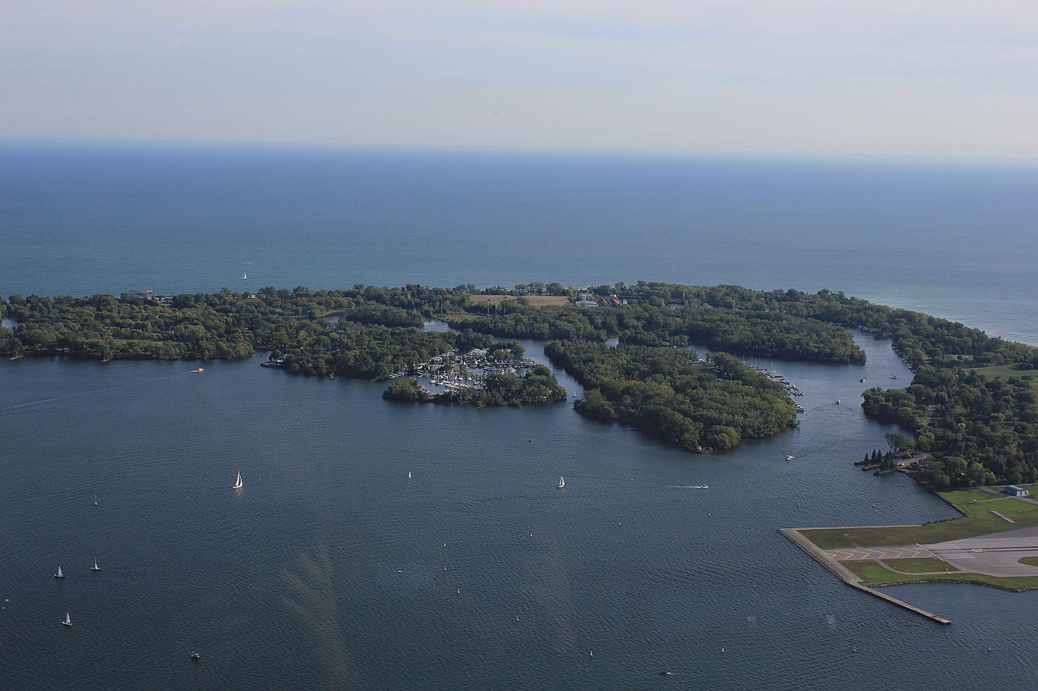
TORONTO ISLANDS:
Le Toronto Islands sono un gruppo di 15 piccole isole nel Lago Ontario, a sud della terraferma di Toronto, in Ontario, Canada. Le Toronto Islands inizialmente non erano isole, ma una serie di lingue di sabbia originate dalla deposizione di sabbia proveniente dalle scogliere di Scarborough, spinta dalle correnti del Lago Ontario. Prima della colonizzazione europea, il gruppo di isole (allora una penisola) e le lingue di sabbia erano considerate un luogo di guarigione, svago e relax dai popoli indigeni.

Slide 10
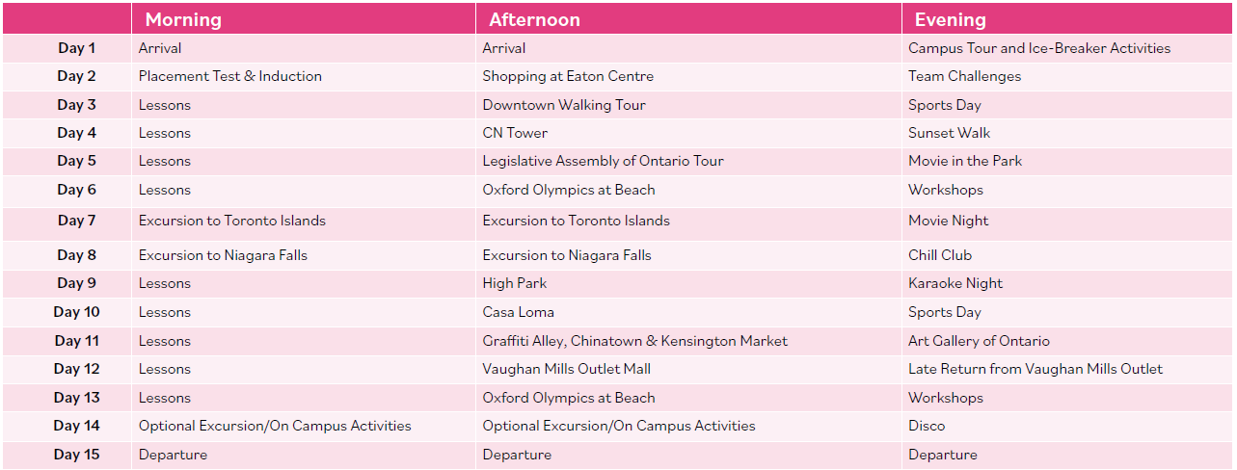
SAMPLE SUMMER PROGRAMME
The structure of your programme in the summer may be different

Slide 11
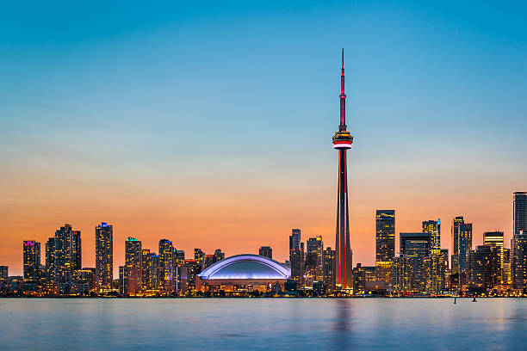
TORONTO
QUOTE DA MILANO
PACCHETTO 14 NOTTI | € 4.195
SUPPLEMENTI OBBLIGATORI
TASSE AEROPORTUALI | € 360 circa
SPESE APERTURA PRATICA (2 weeks) | € 190
POLIZZA AMICA | € 70
SUPPLEMENTI FACOLTATIVI
ASSICURAZIONE INTEGRATIVA | € 120

Slide 12

COME ISCRIVERSI
ISCRIVITI SUBITO
- Compila con precisione e in tutte le sue parti la Domanda d’Iscrizione online, che troverai nel nostro sito www.lastrolabio.it, cliccando nella home page la sezione “PRENOTA”.
- Per finalizzare l’iscrizione di una Vacanza Studio, versa il relativo acconto, al quale dovrai sommare gli importi degli eventuali Supplementi Facoltativi richiesti in fase di prenotazione.

Slide 13
OFFERTE SPECIALI
Per prenotazioni entro il 15 dicembre 2024 risparmio complessivo di € 630 di cui:
€ 200 Garanzia NO RISK in omaggio
€ 150 Garanzia Prezzi Bloccati in omaggio
€ 60 Garanzia Prezzo Carburante Bloccato in omaggio
€ 70 Polizza Amica in omaggio
€ 100 Buono Agenzia, spendibile presso le Agenzie di Viaggi & Turismo del nostro Gruppo, valido per qualsiasi destinazione, in Italia e nel mondo (esclusa la sola biglietteria aerea, marittima e ferroviaria) con un minimo di spesa pari a € 1.000.
€ 50 Cambio corso/destinazione/data in omaggio, da comunicare entro il 30/4/2025 (valido solo per destinazioni estero)
Per prenotazioni entro il 28 febbraio 2025 risparmio complessivo di € 280 di cui:
€ 60 Garanzia Prezzo Carburante Bloccato in omaggio
€ 70 Polizza Amica in omaggio
€ 100 Buono Agenzia, spendibile presso le Agenzie di Viaggi & Turismo del nostro Gruppo, valido per qualsiasi destinazione, in Italia e nel mondo (esclusa la sola biglietteria aerea, marittima e ferroviaria) con un minimo di spesa pari a € 1.000.
€ 50 Cambio corso/destinazione/data in omaggio, da comunicare entro il 30/4/2025 (valido solo per destinazioni estero)

Slide 14



BUON VIAGGIO!

